Slide 1
ENTRE VUELTAS Y REVUELTAS
EDICIÓN ESPECIAL SOBRE LA BATALLA DE SALTA, 20 DE FEBRERO DE 1813

Slide 2
Programa radial – Batalla de Salta de 1813
Profesorado Superior de Lenguas Vivas.
Profesorado de Inglés.
Historia Argentina y Latinoamericana.
Profesora Silvia Vaca.
Comisión 1 A.
Fecha: 9 de Noviembre de 2015.
Alumnos:
Jimena Ferrario: búsqueda de sonidos y música, fotografías, trabajo de edición y powerpoint
Victoria García Wierna: búsqueda de material bibliográfico, sonidos y música, grabación del audio, elaboración del guión
Jesús Martínez: búsqueda de material bibliográfico, locución, elaboración del guión.
Karen Saiquita: búsqueda de material bibliográfico, locución, elaboración del guión.
Fernando Urbano: búsqueda de material bibliográfico, elaboración del guión.
Ignacio Zerda: locución, investigación, fotografía.

Slide 3
1er. BLOQUE
(El programa comienza con un candombe instrumental de Cachila y los tambores de Cuareim, “Llamada”, el cual acompaña las palabras del locutor.)
Locutor: Bienvenidos a esta edición especial de Entre Vueltas y Revueltas, conducida por Karen Saiquita e Ignacio Zerda; producción Fernando Urbano y Jimena Ferrario; musicalización Victoria García Wierna; y quién les habla Jesús Martínez.
(Lentamente el primer candombe deja paso a un segundo, “Silbad el Calipso” de Axel Krygier, que estará de fondo durante todo el programa).
Ignacio: Buenas tardes, Karen. ¿Cómo te va? ¿Cómo te trata la revolución?
Karen: Hola, Nacho. ¿Qué tal?. Acá un poco contenta y a la vez preocupada. ¿Y cómo andamos por casa?
Ignacio: Y…. Con grandes expectativas. Mientras están en sus casas preparando la leña para el brasero, o bien terminándose una mazamorra continuamos informando a nuestros oyentes sobre los telegramas que nos llegan desde la ciudad de Salta acerca de la contienda que se esta librando entre las fuerzas patriotas, lideradas por el general Manuel Belgrano, y los realistas españoles liderados por Pío Tristán.
Karen: Tengan en cuenta que estos acontecimientos son resultado del intento despiadado de nuestros enemigos por tomar nuestro territorio por el frente del norte y la respuesta defensiva y libertadora impulsada por nuestra Asamblea General Constituyente-.
(Sonido de telégrafo interrumpe el diálogo)

Slide 4
Nacho: El telegrama que acabamos de recibir nos detalla…
Karen (leyendo el telegrama): La contienda comenzó con 3700 hombres y 12 piezas de artillería a manos de nuestros héroes patrios; alzados contra 3400 y 10 piezas de artillería de los malvivientes españoles. Fin del telegrama.
Nacho: A ver, recordemos también que se están enfrentado dos generales experimentados. Belgrano por su parte ya lideró la batalla de Tucumán, logró mejorar la disciplina de las fuerzas y creó la bandera albiceleste inspirada en la escarapela por la que las tropas juraron lealtad a la patria
.
Karen: Tristán fue jefe de artillería en la batalla de Tucumán y es el actual presidente de la Ciudad de Lima
.
Nacho: Ah! Entonces no es la primera vez que estos dos se encuentran cara a cara….
Karen: Te cuento más después de los pregones. Agradecemos al diario La Gaceta por facilitarnos el servicio de telegrama.

Slide 5
Tanda publicitaria de pregones
Inicia la tanda publicitaria con el ritmo del primer candombe.
Pregón 1
Locutor: ¿No sabés de qué hablar? Información es libertad.
Diario La Gaceta,
para todo el planeta.
La información más reciente
para que sea consciente.
Pregón 2
Locutor: Llegó la hora del té y no sabés qué darle de comer a tus niños…
Chocolate Águila,
para la niña intranquila.
Su hambre calma
y alegra su alma.

Slide 6
Pregón 3
Locutor: ¿Harto de no encajar?¿Querés codearte con los gigantes?
Cigarrería del Toro.
Por poco oro,
obtiene calidad,
y disfruta de verdad.
Pregón 4
Locutor: ¿El empacho del fin de semana no te deja respirar?¿Te tiraron el cuerito y seguís igual?
Fernet Branca.
El que su intestino destranca,
y que con disimulo,
lo saca de apuro.

Slide 7
2do. BLOQUE
Reinicia la cortina musical indicando el comienzo del segundo bloque.
Nacho: ¿En qué nos quedamos?-.
Karen: En que éste no es el primer encuentro de los líderes. Se rumora que estos, ahora rivales, en algún momento fueron grandes compañeros en Salamanca y que hasta compitieron por el amor de una misma mujer-.
Nacho: Entonces puede que las especulaciones sobre el destino de nuestra patria sean acertados, ¿Será que esta antigua amistad influirá y será más fuerte que la lealtad a la patria de Belgrano?.
(Sonido de telégrafo. Luego comienza la cortina de boletín informativo)
Karen: Último momento, las fuerzas realistas capitularon ante su inminente derrota con 480 muertos y 114 heridos-.
(Sonido de telégrafo nuevamente)
Nacho: Nos llegan detalles sobre los términos de rendición pautados por Belgrano. Los realistas deberán abandonar la ciudad jurando no volver a atacar y deberán deponer sus armas, además los prisioneros antes tomados también serán liberados-.
(La cortina del boletín informativo se desvanece lentamente)

Slide 8
Karen: Estoy atónita, sin palabras.
Nacho: Es la primera vez que sucede esto en una batalla por la libertad: rendición en términos pacíficos.
Karen: Sólo cabe hacer una reflexión sobre esto…
(Luego de unos segundos de silencio, comienzan a sonar con volumen ascendente las notas de un minué de W.A. Mozart, interpretado por Santiago Jeréz, Minuet Nº1 en Do Mayor K.6, que hará de cortina musical durante el discurso que lleva adelante el locutor.)

Slide 9
Locutor: Damas y caballeros, despierta en nosotros la emoción y la alegría de saber que nuestra patria se forja valiente y capaz de asumir todas las responsabilidades necesarias que exige la lucha por nuestra independencia. Una vez más, el excelentísimo general Manuel Belgrano nos ha probado su amor ferviente por esta patria naciente y su pueblo, al que favoreció no solo con dos grandes victorias, sino también con la procuración de nuestro norte, defendiéndolo de la avanzada realista y rescatándolo de las garras del español opresor. Es también nuestro agradecimiento a todos los bravos luchadores que supieron defender las tierras de nuestra patria y que sin miedo arrasaron con el enemigo realista. A todos nuestros héroes va nuestra mayor admiración.
Estimados oyentes, la Patria, nuestra Patria está naciendo. Nuestro pueblo se alza libre y orgulloso ante el mundo. Está en nosotros forjar las bases y los principios regidores que marcaran el camino de nuestra historia. Muchas gracias a todos los oyentes por habernos acompañado en esta transmisión especial de Entre Vueltas y Revueltas.
(Finalizado el Minuet, suena con volumen ascendente la cortina musical que cierra el programa)

Slide 10
Créditos
Producción: Fernando Urbano, Jimena Ferrario.
Edición: Jimena Ferrario.
Musicalización: Victoria García Wierna, Jimena Ferrario.
Locución: Jesús Martínez.
Conducción: Karen Saiquita, Ignacio Zerda.
Guión: Fernando Urbano, Victoria García Wierna, Karen Saiquita, Jesús Martínez.
Fotografías: Jimena Ferrario, Ignacio Zerda.

Slide 11
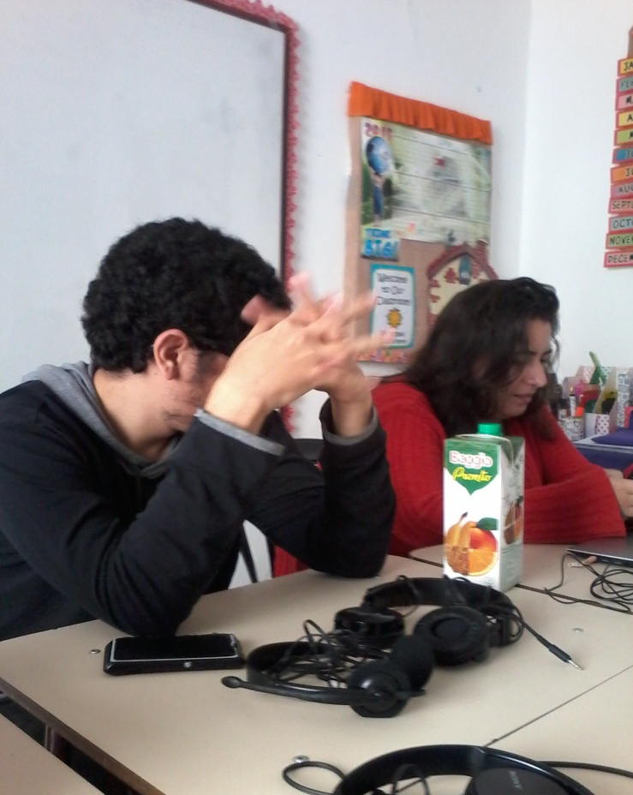
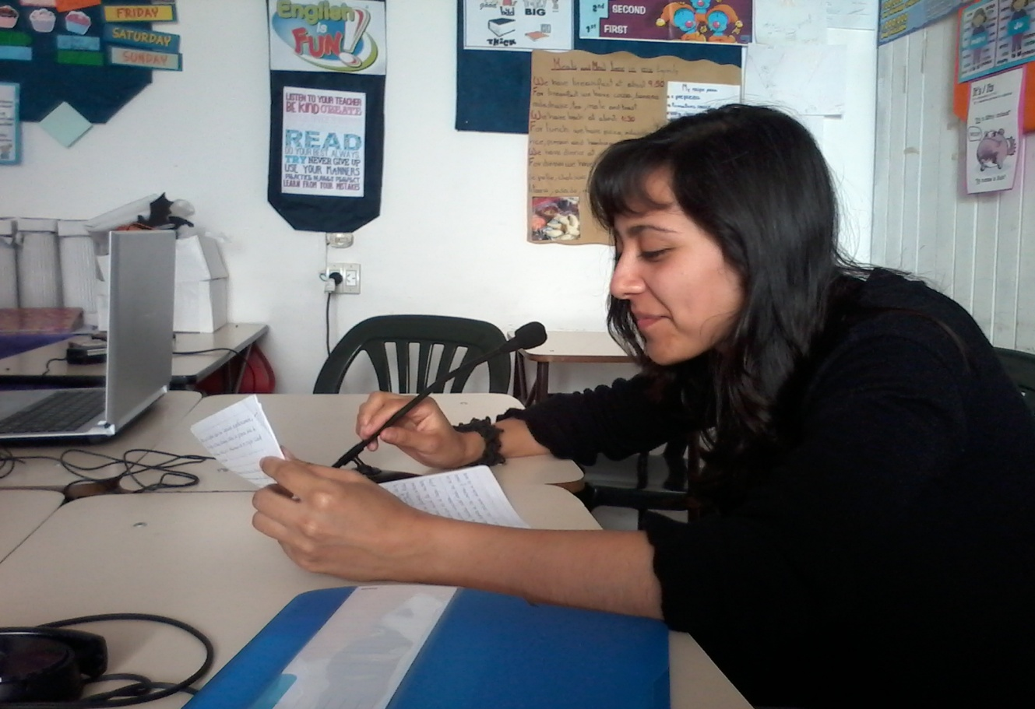
Fotos

Slide 12
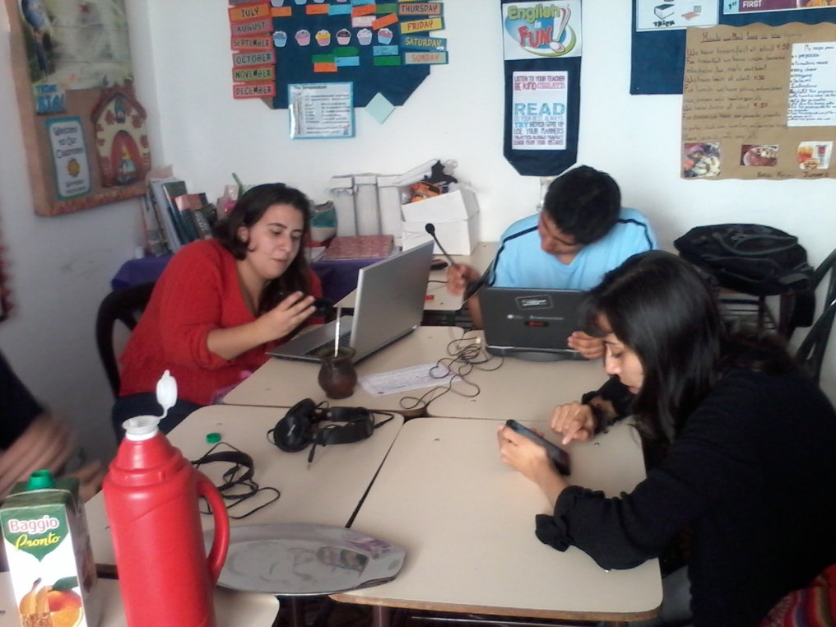
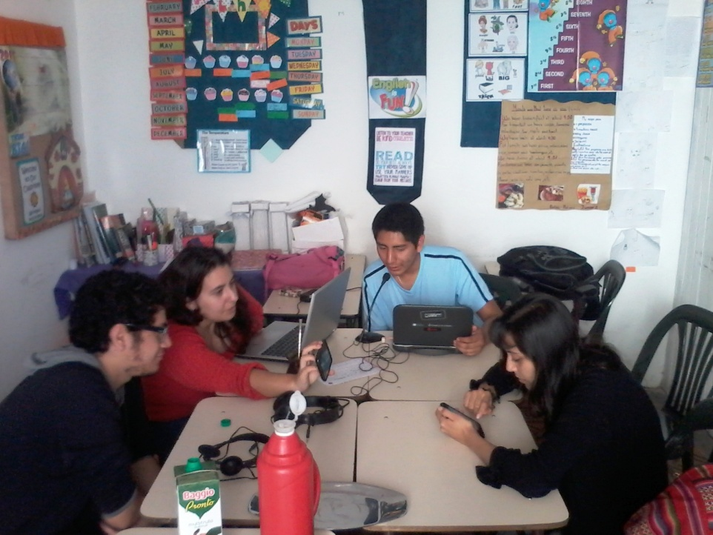
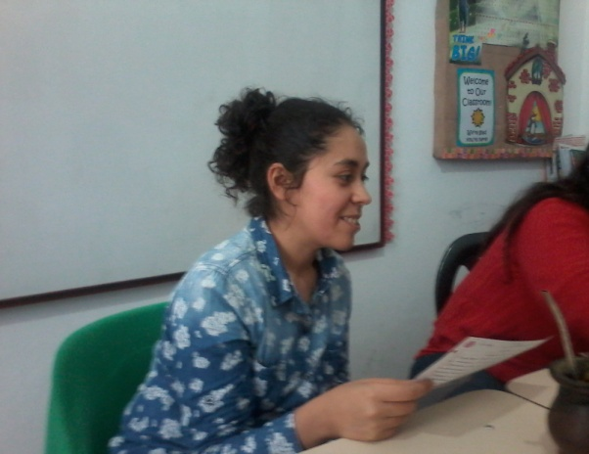
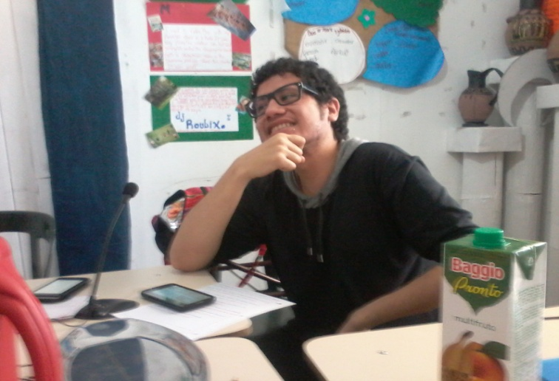
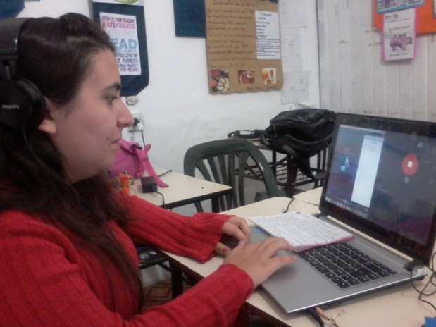
Acá estamos en pleno proceso de grabación

Slide 13
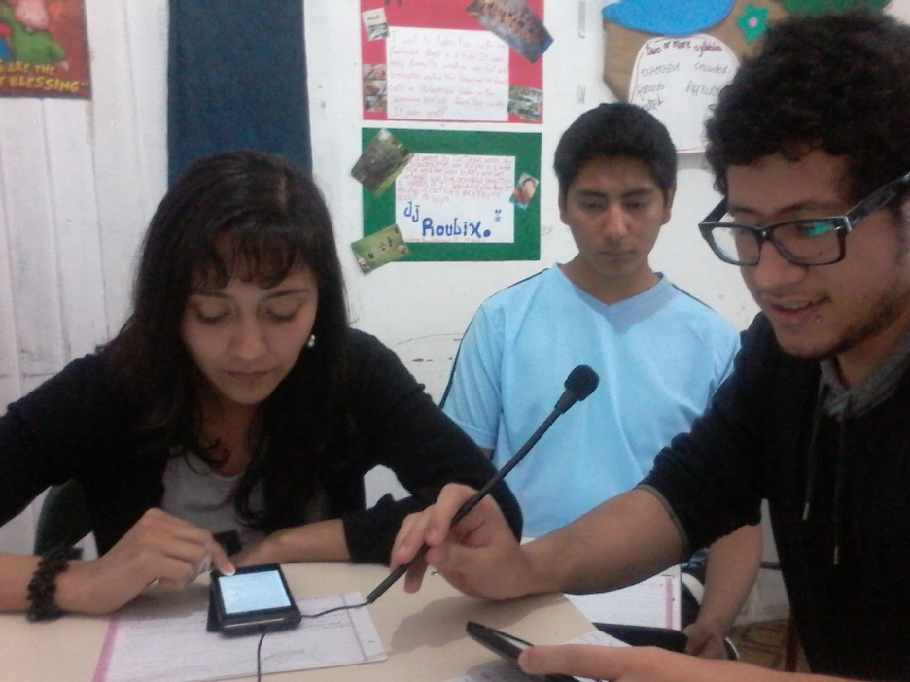
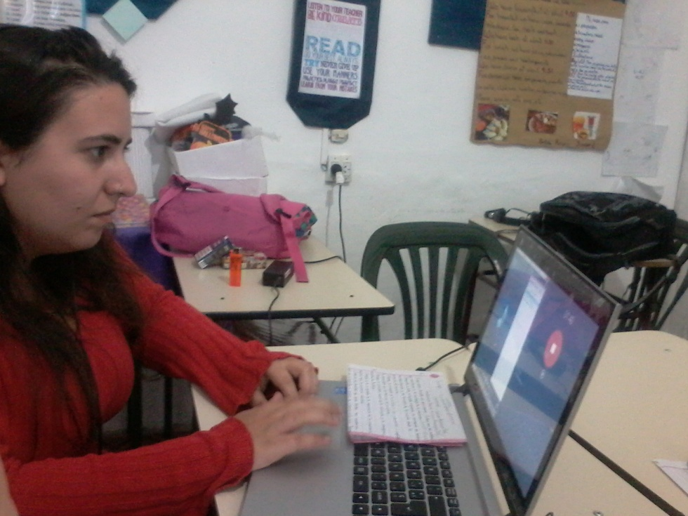
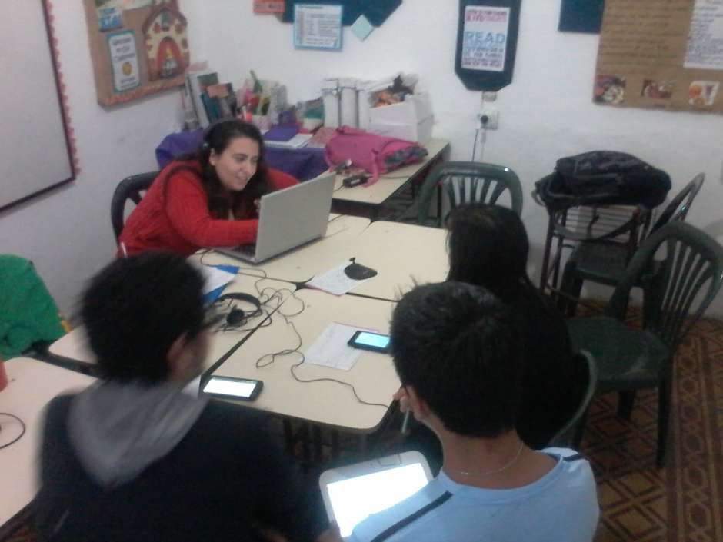
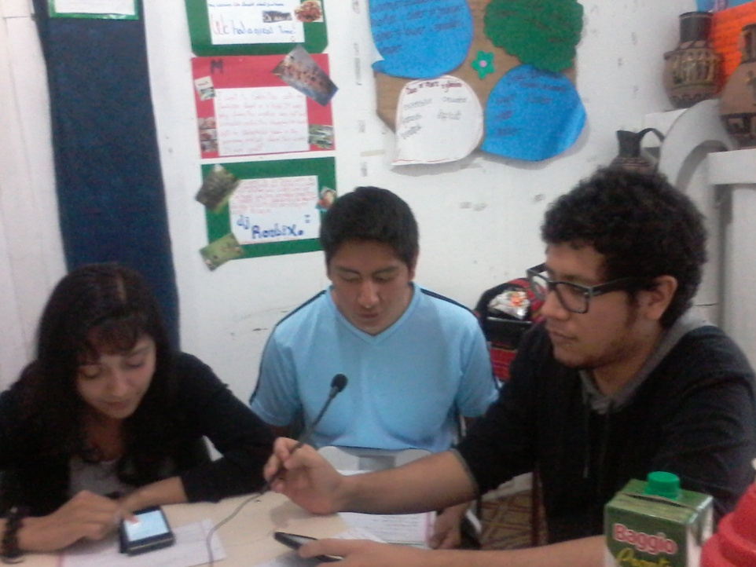

Slide 14
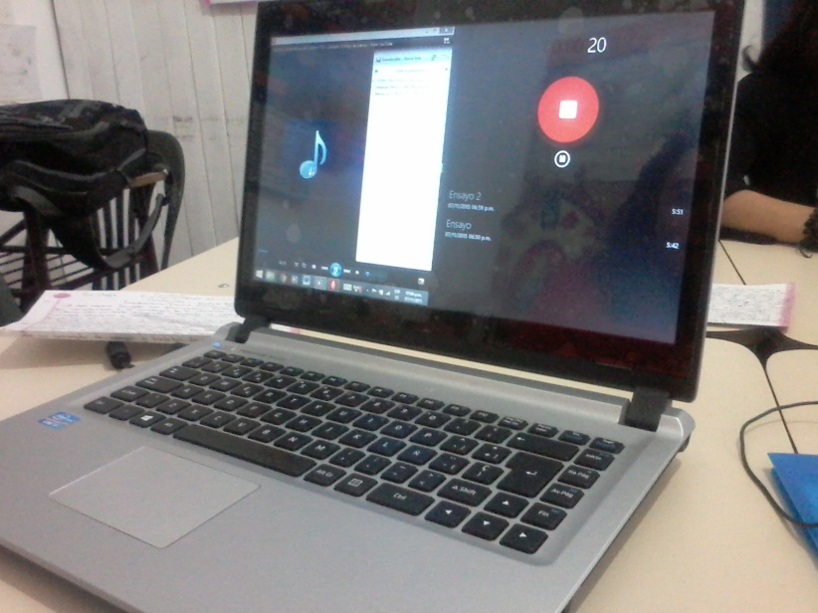
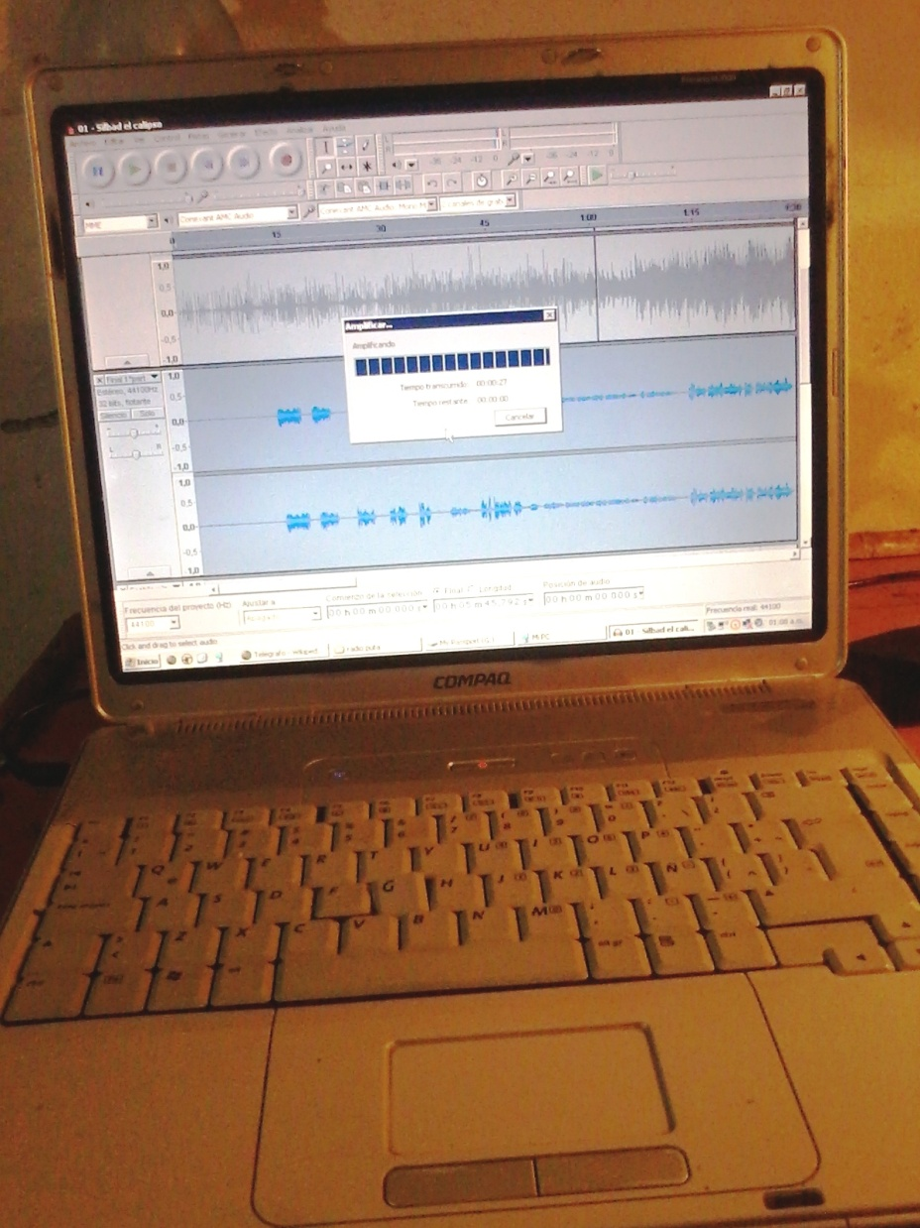
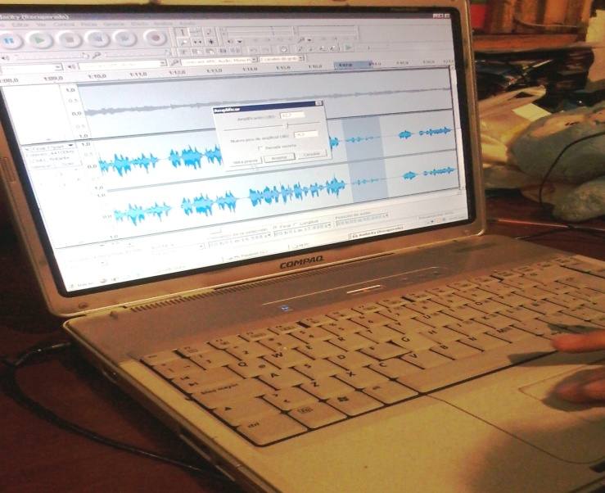
Las otras protagonistas…

Slide 15
REFLEXIONES SOBRE LA REALIZACIÓN DEL TRABAJO RADIAL
La dinámica grupal representó un desafío de organización:
Demandó la proyección de etapas, cada una con diferentes complejidades
División de tareas
Acomodar tiempos
Concretar acuerdos para avanzar en el desarrollo del trabajo.

Slide 16
Un desafío creativo, porque tuvimos que:
  Indagar fuentes históricas sobre:
    Los hechos descriptos
    La música de la época
    Costumbres
    El carácter contemporáneo de algunos inventos
  Componer el guión del programa
  Componer los pregones
  Situarnos en un universo cultural diferente pero con el que mantenemos nexos de identidad.

Slide 17
Un desafío logístico:
  Debimos familiarizarnos con tecnología y el manejo de diversos programas informáticos a los fines de:
    Grabar el programa de radio: Sólo teníamos un micrófono, y la computadora una única entrada de audio, lo que significaba que los locutores del programa debían grabar sus voces sin poder escuchar la música y los sonidos que habíamos decidido incorporar.
    Editar el audio completo: El trabajo de edición fue arduo y el uso del programa Audacity imprescindible. Fue necesario para:
      Amplificar voces
      Eliminar ruidos ambientales
      Superponer las pistas de audios que incluían voces, sonidos, y temas musicales
      Definir la cronología del programa
  Organizar nuestros tiempos para grabar y editar

Slide 18
VALORACIÓN DE LA CONSIGNA
La propuesta fue muy interesante porque nos permitió realizar una tarea colectiva muy compleja. Tuvimos que hacer una puesta común de ideas y acordar cuáles iban a formar parte del producto final. Para ello fue necesario escucharnos, considerar las propuestas de cada uno y valorar criterios.
La consigna fue un desafío. Su carácter multidisciplinario y las múltiples posibilidades de trabajo que nos proporcionó pusieron en cuestión no sólo nuestros conocimientos sobre la materia, sino también nuestra creatividad.
La originalidad de la propuesta representó una fuerza estimulante que nos alejó de los métodos tradicionales de producción y evaluación que siempre conducen a producciones escritas e individuales.

Slide 19
BIBLIOGRAFÍA Y MATERIAL CONSULTADO
Diccionario Enciclopédico Ilustrado(1994), Buenos Aires, Ed. Oriente S.A.
Frías, Bernardo (1971), “Historia del General Guemes y de la Provincia de Salta, o esa de la Independencia Argentina”, Ed. "El Cívico“.
www.freesounds.org
Krygier, Pedro. (1999). Silbad el calipso. En Échale semilla, Argentina. En www.youtube.com
Mozart, W.A. Minuet 1º en Do Mayor K.6. En www.youtube.com
Cachila y los tambores de Cuareim, Llamada (Diálogo de pianos), www.youtube.com

Slide 20
Fin

